Slide 1
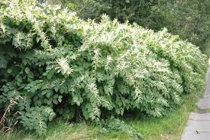
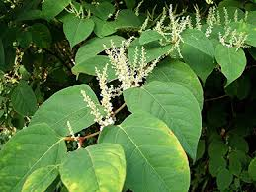
RENOUÉE DU JAPON
RENOUÉE DU JAPON
RENOUÉE DU JAPON
RENOUÉE DU JAPON

Slide 2
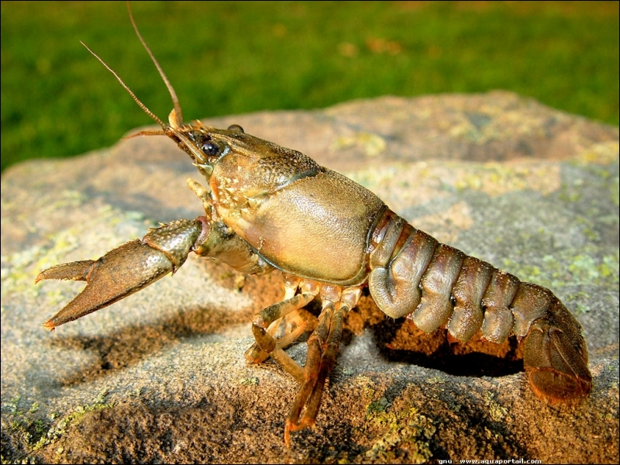
ÉCREVISSE AMÉRICAINE
ÉCREVISSE AMÉRICAINE
ÉCREVISSE AMÉRICAINE
ÉCREVISSE AMÉRICAINE

Slide 3
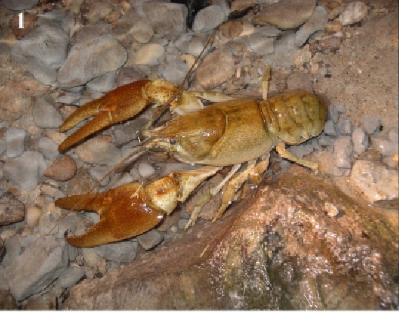
ÉCREVISSE AMÉRICAINE
ÉCREVISSE À PIEDS BLANCS
ÉCREVISSE À PIEDS BLANCS
ÉCREVISSE À PIEDS BLANCS

Slide 4
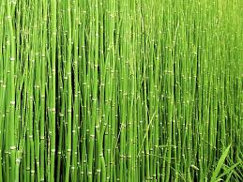
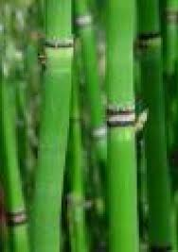
ÉCREVISSE À PIEDS BLANCS
ÉCREVISSE À PIEDS BLANCS
PRÊLE DES MARAIS
PRÊLE DES MARAIS

Slide 5
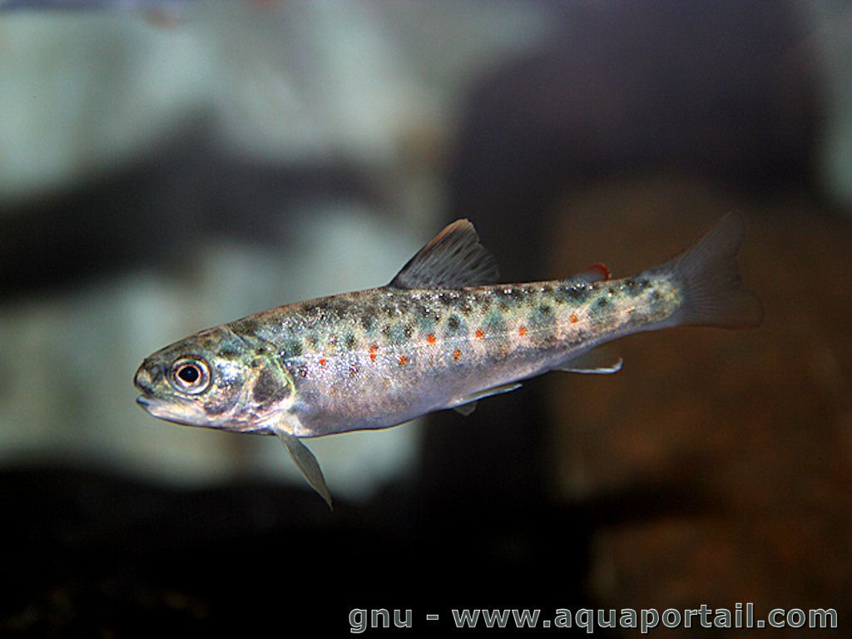
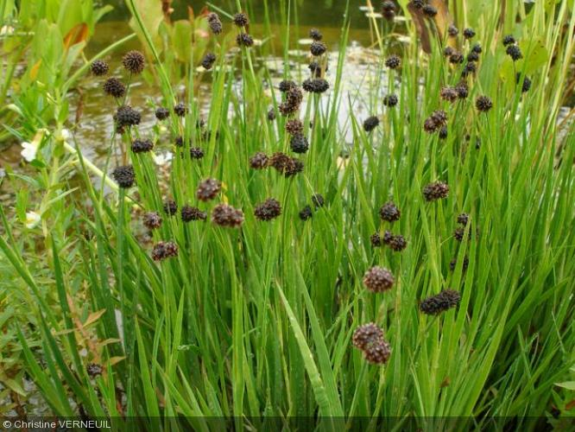
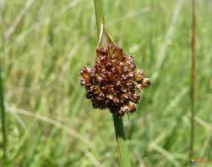
RENOUÉE DU JAPON
JONC
JONC

Slide 6
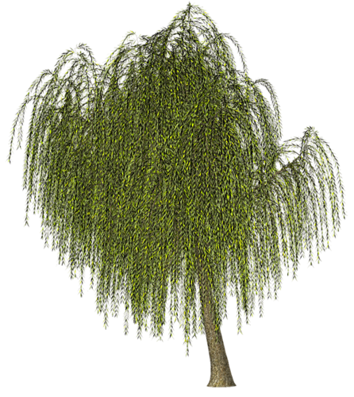
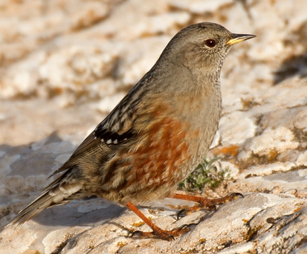
SAULE
SAULE

